Slide 1


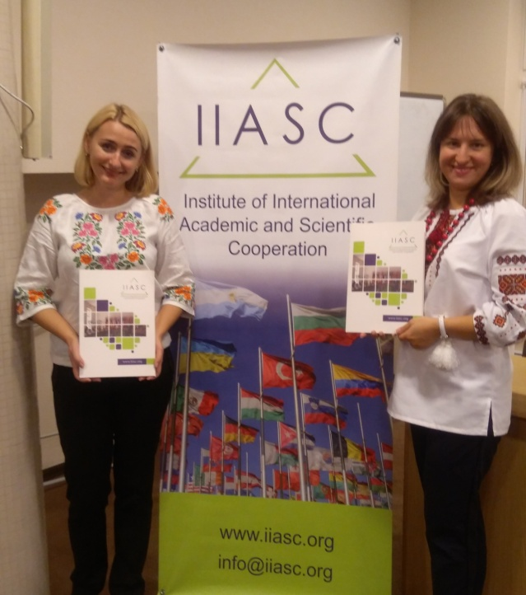
«Академічна доброчесність та правові аспекти навчання у Польщі», присвячений Міжнародному дню студента
ХАРКІВСЬКИЙ НАЦІОНАЛЬНИЙ МЕДИЧНИЙ УНІВЕРСИТЕТ
Кафедра медичної та біоорганічної хімія
Науковий семінар
15 січня 2020 р.
Підготували:
к.фарм.н., ст.викл. Завада О.О.,
к.хім.н., ас. Каліненко О.С.

Slide 2
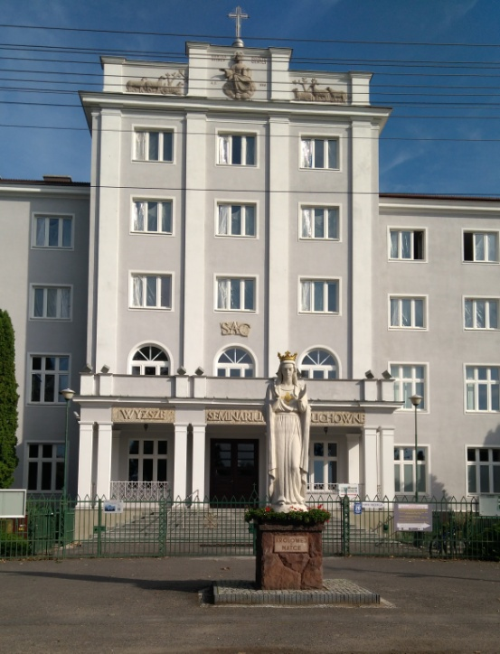
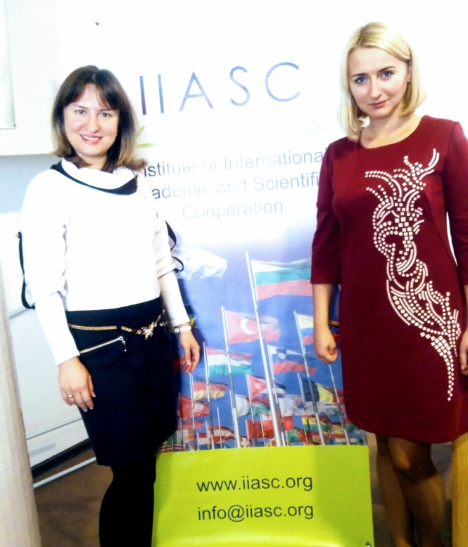
9 вересня – 21 вересня 2019 року у м. Варшава
Стажування організовано:
Вищим Духовним Семінаріумом у Варшаві UKSW
спільно із польсько-українською фундацією «Інститут Міжнародної Академічної і Наукової Співпраці» та Фундацією ADD.

Slide 3
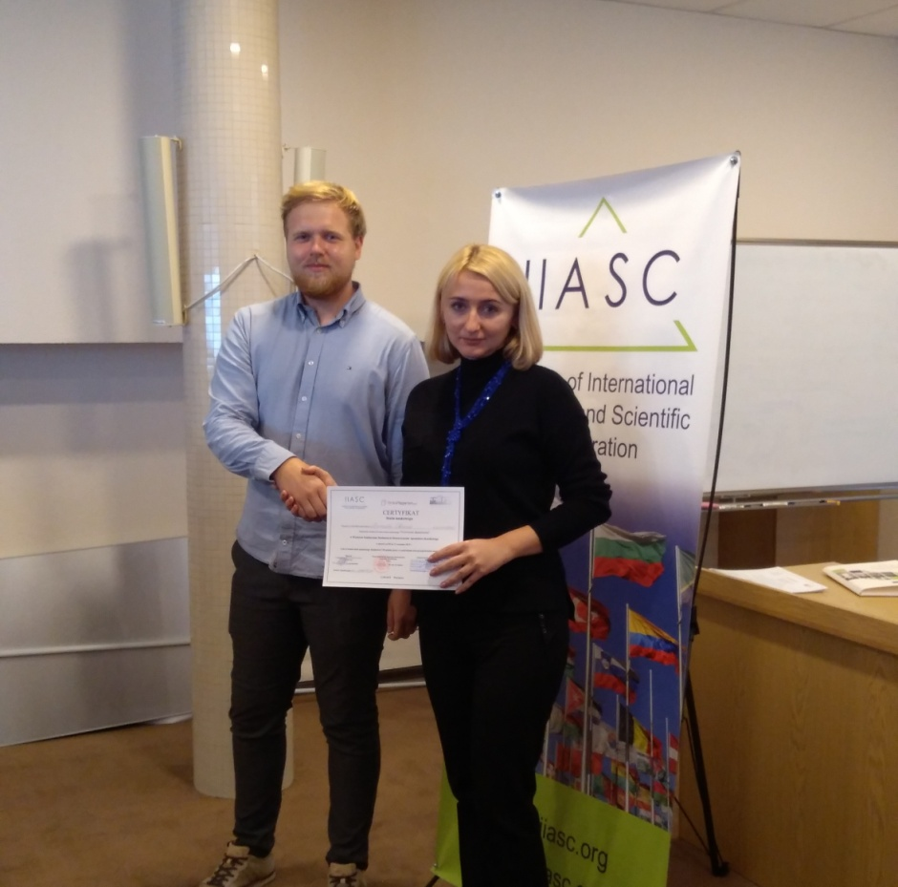
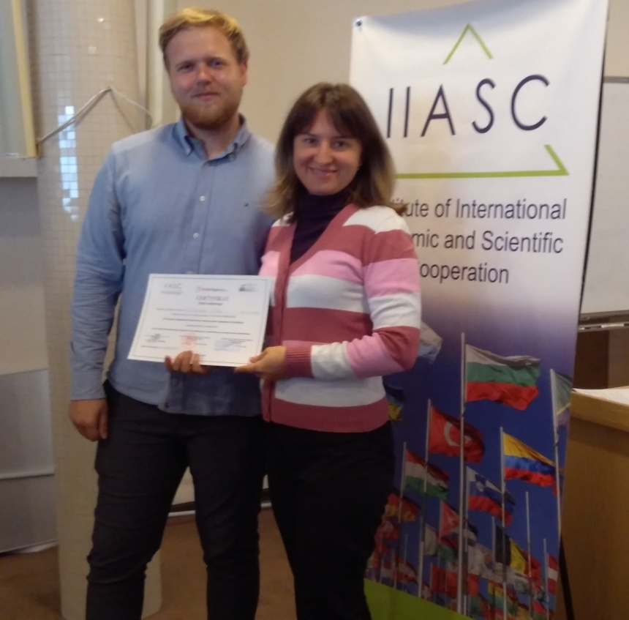
Метою стажування стало ознайомлення із європейськими підходами щодо питання наукового плагіату і популяризація академічної доброчесності, а також підвищення кваліфікації освітян та поглиблення співпраці в академічній та науковій галузі між Україною і Польщею

Slide 4
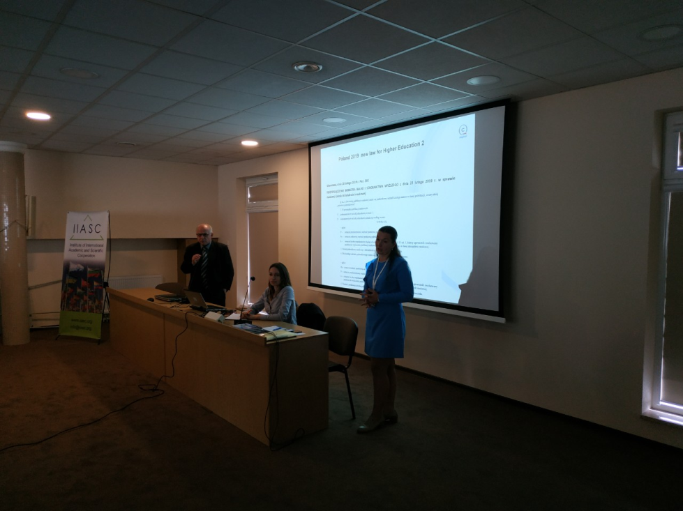
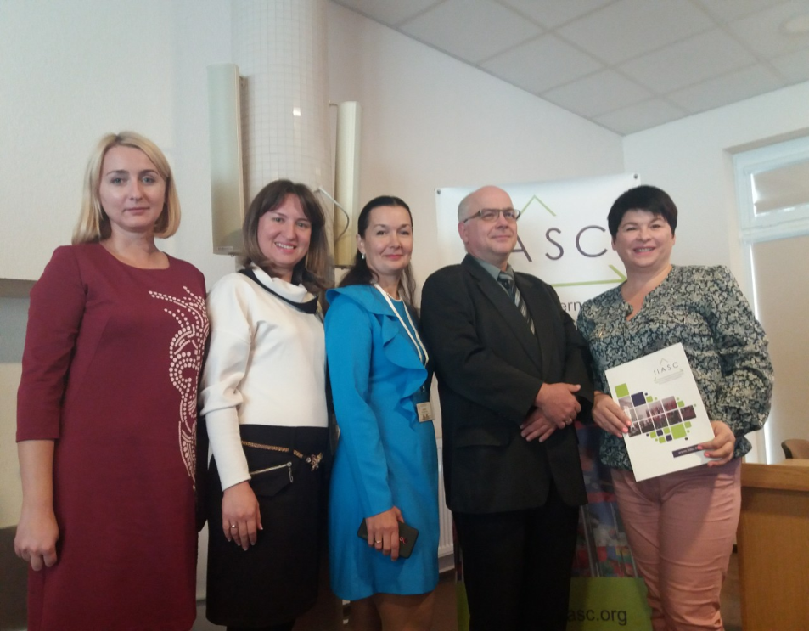
ПРОГРАМА НАУКОВОГО СТАЖУВАННЯ
«АКАДЕМІЧНА ДОБРОЧЕСНІСТЬ: ВИКЛИКИ СУЧАСНОСТІ», ВАРШАВА, 18 – 21 вересня 2019 року
19.09.19
9.30 – круглий стіл за участю польських експертів компанії Plagiat.pl “Запобігання плагіату в освітньому та науковому середовищі. Програмні засоби для виявлення можливого плагіату у наукових та академічних роботах”

Slide 5
Законодавча База України, яка стосується боротьби з плагіатом
Кроки з врегулювання принципів академічної доброчесності та боротьби з академічним плагіатом в Україні:
1) 2006 рік - ратифікація Будапештської конвенції
Дана конвенція є першим міжнародним договором про злочини, вчинені через Інтернет та інші комп'ютерні мережі, і стосується, зокрема, порушень авторських прав, комп'ютерних шахрайств, дитячої порнографії та порушень безпеки мережі. Вона також містить ряд повноважень і процедур, таких як обшук комп'ютерних мереж і перехоплення
2) 2015 рік - рішення про обов’язкову публікацію дисертацій відповідно до наказу тодішнього міністра освіти – Сергія Квіта
Автори кандидатських та докторських дисертацій повинні публікувати свої праці. Таке рішення призвело до зменшення кількості дисертацій і створило передумови для зниження рівня академічного плагіату в наукових роботах. Разом з тим, перебільшення допустимих рівнів запозичень спостерігається в біля 20% дисертацій.

Slide 6
Законодавча База України, яка стосується боротьби з плагіатом
3) 2017 рік - зміни в ЗУ Про освіту. Стаття 42 Академічна доброчесність
Академічна доброчесність - це сукупність етичних принципів та визначених законом правил, якими мають керуватися учасники освітнього процесу під час навчання, викладання та провадження наукової (творчої) діяльності з метою забезпечення довіри до результатів навчання та/або наукових (творчих) досягнень
4) 2018 рік - рекомендації МОН
Закон України «Про освіту» визначає основні види порушень академічної доброчесності та відповідальність учасників освітнього процесу за такі порушення. Зокрема, відповідно до ч. 4 ст. 42 Закону, порушеннями академічної доброчесності є академічний плагіат, самоплагіат, фабрикація, фальсифікація, списування, обман, хабарництво та необ’єктивне оцінювання. Цей перелік може бути доповнений спеціальними законами, зокрема, Законом України «Про вищу освіту».

Slide 7
Види відповідальності за порушення академічної доброчесності педагогічними, науково-педагогічними та науковими працівниками закладів освіти:
- відмова у присудженні наукового ступеня чи присвоєнні вченого
звання
- позбавлення присудженого наукового (освітньо-творчого) ступеня чи
присвоєного вченого звання
- відмова в присвоєнні або позбавлення присвоєного педагогічного
звання, кваліфікаційної категорії
- позбавлення права брати участь у роботі визначених законом
органів чи займати визначені законом посади
- повторне проходження оцінювання (контрольна робота, іспит, залік тощо)
- повторне проходження відповідного освітнього компонента освітньої програми
- відрахування із закладу освіти (крім осіб, які здобувають загальну середню освіту)
- позбавлення академічної стипендії- позбавлення наданих закладом освіти пільг з оплати навчання.
За дії (бездіяльність), що цим Законом визнані порушенням академічної доброчесності, особа може бути притягнута до інших видів відповідальності з підстав та в порядку, визначених законом. (пункт 10 ст. 42 ЗУ Про освіту від 05.09.2017 № 2145-VIII)

Slide 8
5) 2018 рік - підписання Меморандуму між Міністерством освіти і науки України й ТОВ Плагіат
Пан Алі Тахмазов в кінці 2017 року звертався з ідеєю підписання Меморандуму. В 2018 році ідея була прийнята зі сторони МОН України – міністром пані Гриневич. Більшість ЗВО з обережністю ставилась до пілписання договорів з антиплагіатними компаніями, турбуючись про ризики пов’язані з репутацією закладів і реакцією міністрества. Меморандум підтвердив політику МОН в питаннях боротьби з академічним плагіатом. На жаль лише 10 % закладів, які підписали договір в рамках Меморандуму на льготних умовах користуються сервісом в повній мірі, перевіряючи бакалаврські та магістерські роботи. Більшість ЗВО приймають дипломні роботи, не перевіривши їх на наявність плагіату. Однією з головних причин університети називають відсутніх вимог зі сторони МОН на відсутніх необхідного кошторису

Slide 9
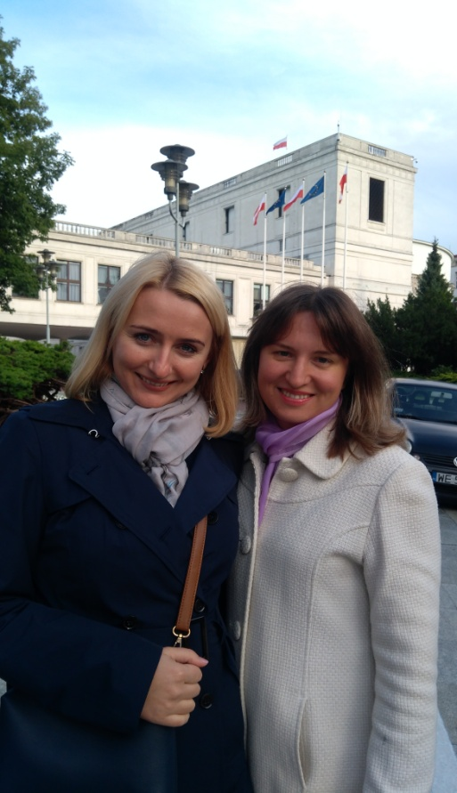
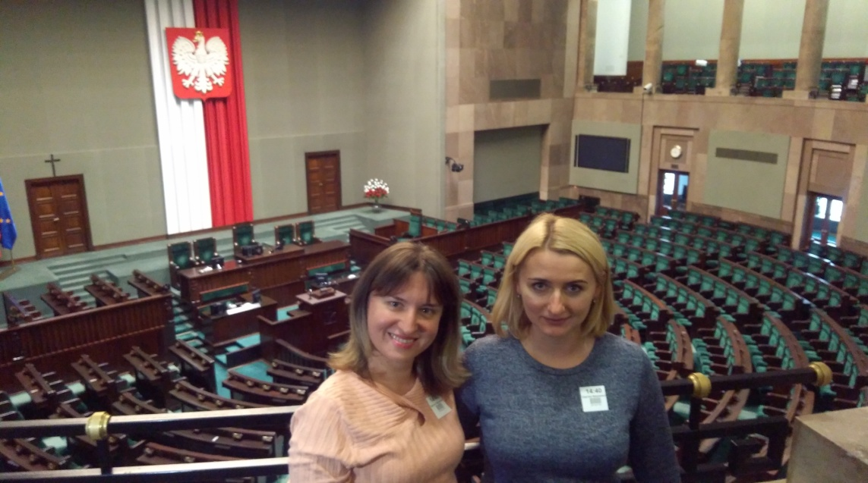
ПРОГРАМА НАУКОВОГО СТАЖУВАННЯ
«АКАДЕМІЧНА ДОБРОЧЕСНІСТЬ: ВИКЛИКИ СУЧАСНОСТІ», ВАРШАВА, 18 – 21 вересня 2019 року
19.09.19
15.20 – освітній візит до Сейму Республіки Польща
16.30 – екскурсія історичною частиною Варшави.

Slide 10
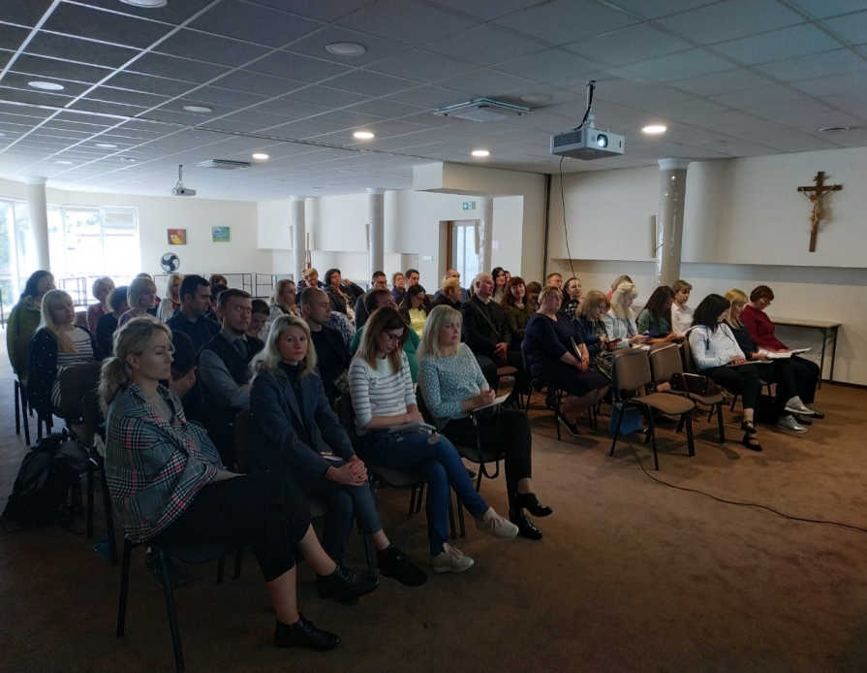
ПРОГРАМА НАУКОВОГО СТАЖУВАННЯ
«АКАДЕМІЧНА ДОБРОЧЕСНІСТЬ: ВИКЛИКИ СУЧАСНОСТІ», ВАРШАВА, 18 – 21 вересня 2019 року
20.09.19
9.00 - тестування рівня знань з польської мови на базі Вищого Семінаріуму Духовного UKSW (за бажанням).
10.30 – брифінг на тему легалізації перебування в Польщі та огляд основних правових та організаційних моментів навчання – легалізація документів, апостиль, нострифікація, переклади, вступна кампанія (Фундація ADD)

Slide 11
Правові аспекти навчання та наукової діяльності у Польщі

Slide 12
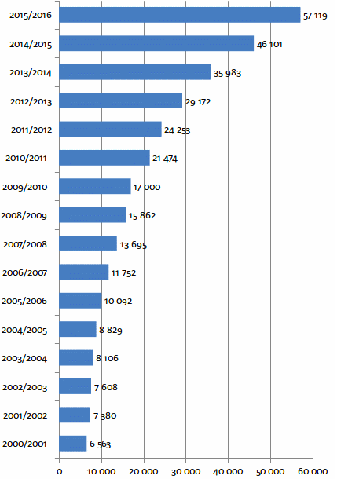
Бакалавр 3
Типи освіти
Інженер 3,5-4
Кількість іноземців
Магістр 2
Єдине магістерське навчання 5
Післядипломна 1-2
Доктор філософії (PhD) 4

Slide 13


Документи про освіту
Свідоцтво закінчення молодшої школи
Свідоцтво закінчення професійної школи
Свідоцтво закінчення середньої школи (матгістратура/
атестат)
Диплом майстра
Диплом бакалавра
Диплом інженера
Диплом магістра
Диплом доктора
Свідоцтво закінчення середньої школи (магістратура/атестат)
Диплом бакалавра

Slide 14
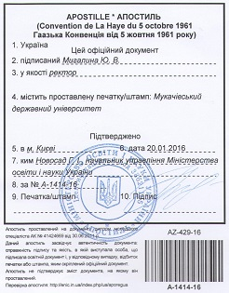
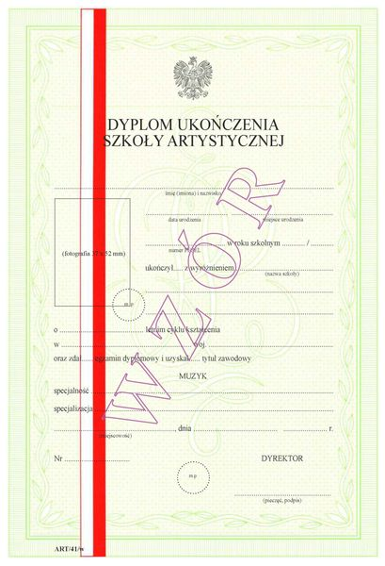
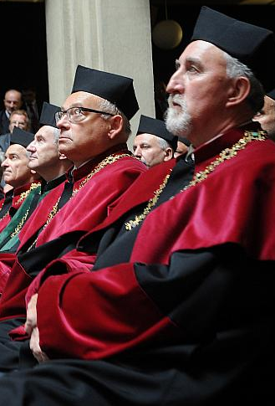
Легалізація документів
Довідка про рівнозначність
Рада університету
Апостиль

Slide 15
Вступна кампанія
Зазвичай:
Документ про освіту
Анкета абітурієнта
Апостиль
Присяжний переклад
Медична довідка
Копія паспорту і візи
Сертифікат знання мови
Інколи:
Екзамени
Мотиваційний лист
Державні - 11 000 PLN/рік
Приватні - від 3 000 до 20 000 PLN/рік
Карта поляка – безкоштовно
Карта постійного перебування – безкоштовно
Громадяни - безкоштовно
Внутрішні стипендії: за результати в навчанні, на проживання, на харчування, соціальна та інші
Зовнішні стипендії: Національна Агенція Міжнародних обмінів NAWA; Міністерство Закордонних справ MSZ; Міністерство Науки і Вищої Освіти MNiSW; благодійні фонди.

Slide 16
Визнання у країнах ЄС
Визнання для освітніх цілей
продовження навчання
зміна університету
отримання наукового ступеню
Визнання для професійних цілей (нострифікація)
виконання професії
Диплом, отриманий за межами Європейського Союзу і визнаний однією із країн ЄС – НЕ ВИЗНАЄТЬСЯ автоматично у всіх країнах союзу.

Slide 17
Нострифікація
Визнання рівнозначності
Оцінка програмних мінімумів
Здача програмних різниць
Здача екзамену із польської мови (медична термінологія)
Нострифікаційний екзамен. Вартість 700-1200$
Обмежене право виконання професії
Нострифікаційний стаж
12-місячний стаж у медичній установі
Здача лікарського кваліфікаційного екзамену
Повне право виконання професії

Slide 18
Українські лікарі у Польщі
1142
Кількість лікарів-іноземців у Польщі
314 (72)
Кількість лікарів – громадян України у Польщі. +72 - стоматологи
138 (59)
Кількість лікарів – громадян Білорусі у Польщі. +59 - стоматологи
84 (35)
Кількість лікарів – громадян Німеччини у Польщі. +35 – стоматологи
* Станом на 26.03.2018

Slide 19
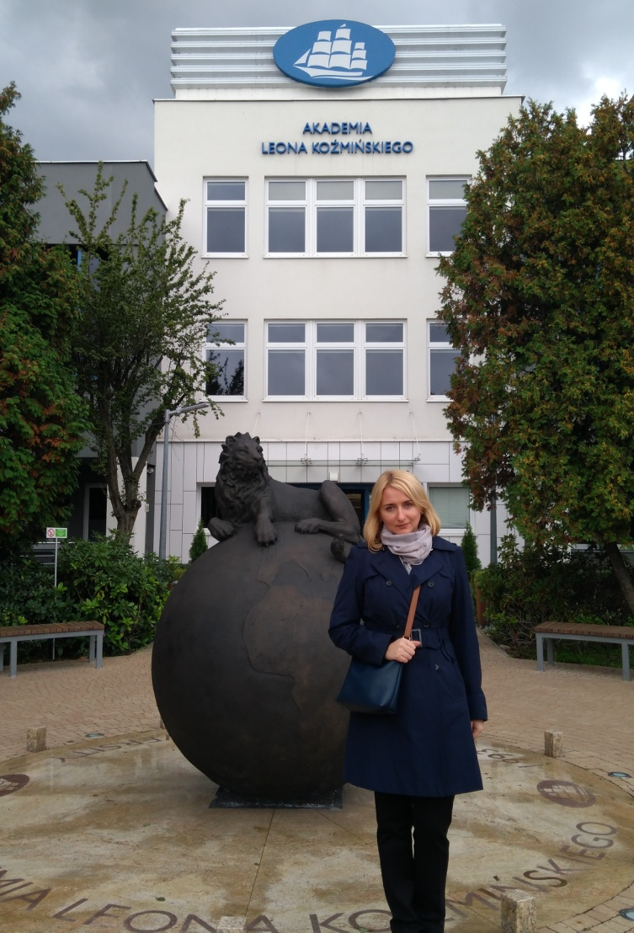
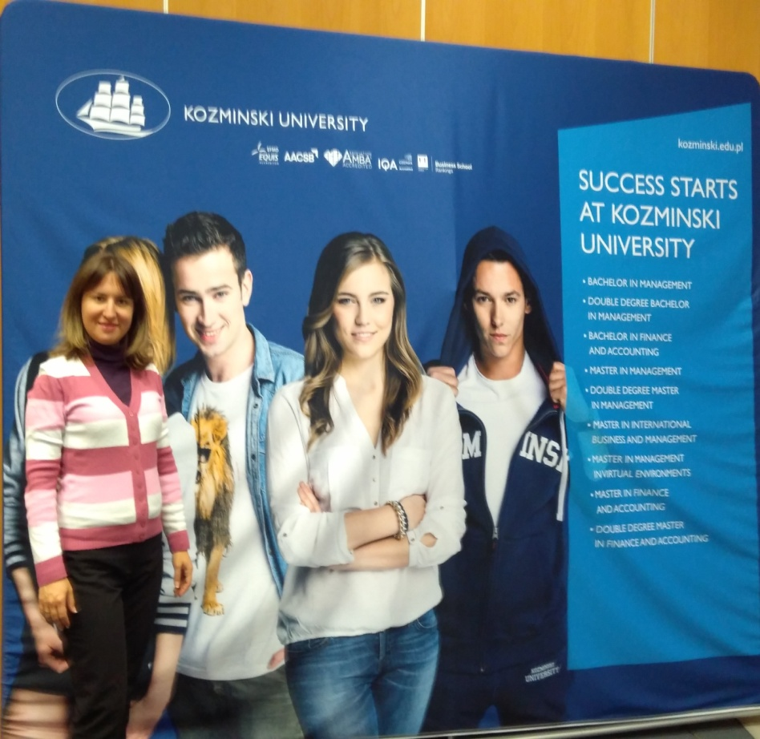
ПРОГРАМА НАУКОВОГО СТАЖУВАННЯ
«АКАДЕМІЧНА ДОБРОЧЕСНІСТЬ: ВИКЛИКИ СУЧАСНОСТІ», ВАРШАВА, 18 – 21 вересня 2019 року
15.00 – візит до одного з варшавських університетів.

Slide 20
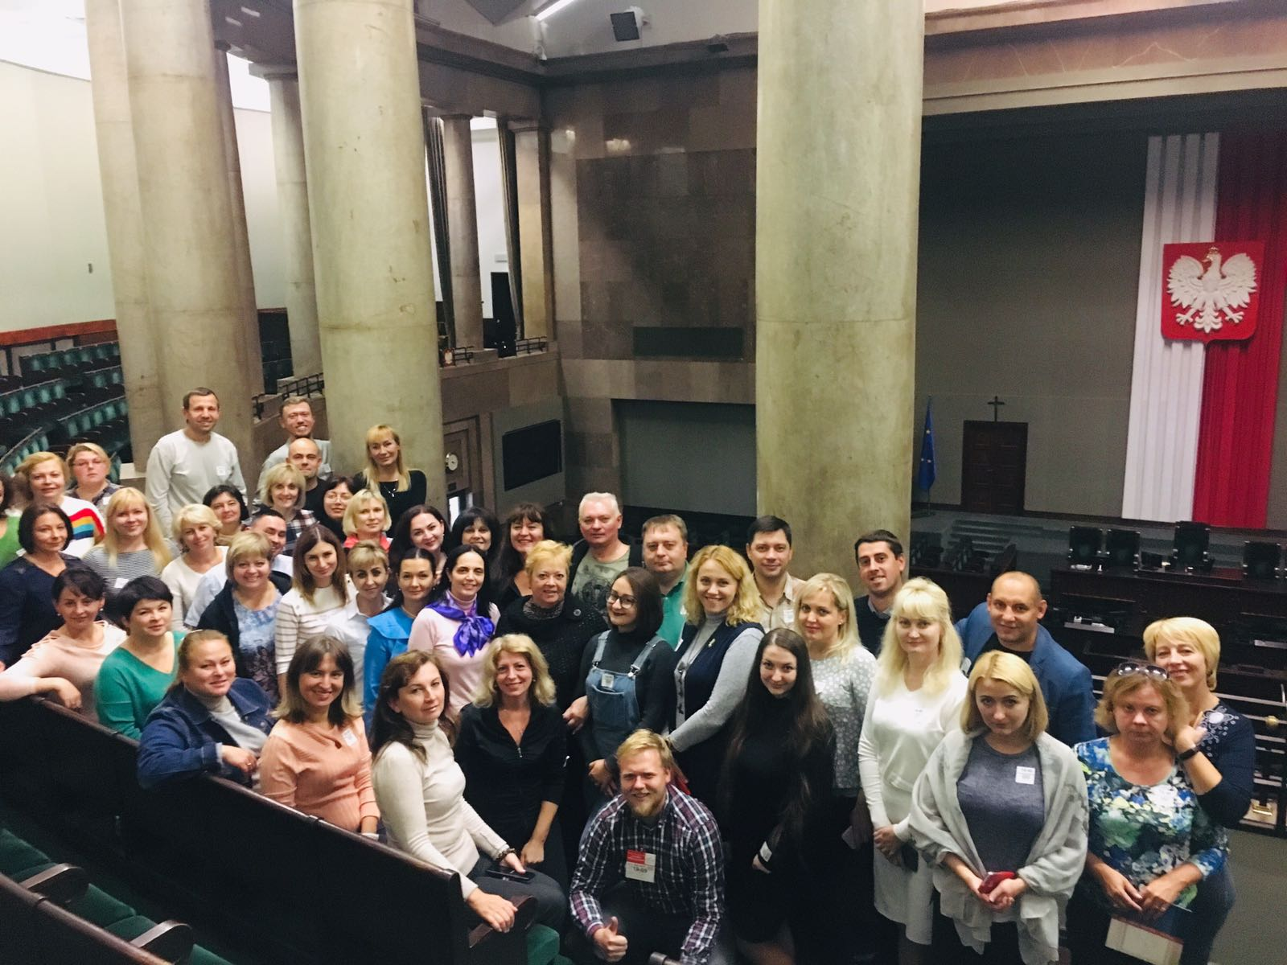
ДЯКУЄМО ЗА УВАГУ!

